Slide 1


ВСЕУКРАЇНСЬКИЙ ІНТЕРАКТИВНИЙ КОНКУРС
«МАН-ЮНІОР ДОСЛІДНИК - 2025»
Тема проєкту: «Історія Свято-Троїцького чоловічого монастиря в селі Чернеччина на Охтирщині»
Автори роботи: Воронько Софія Андріївна, Горпинченко Ілона Віталіївна
Заклад освіти: Чернеччинський ліцей (опорний заклад освіти) Чернеччинської сільської ради Охтирського району Сумської області
Клас: 7
Сумське територіальне відділення МАН
Керівник: Мамєдова Катерина Іванівна, вчитель історії Чернеччинського ліцею (опорний заклад освіти), керівник гуртка «Історичне краєзнавство» комунального закладу позашкільної освіти «Центр дітей та юнацтва «Палітра дитинства» Чернеччинської сільської ради Охтирського району Сумської області

Slide 2

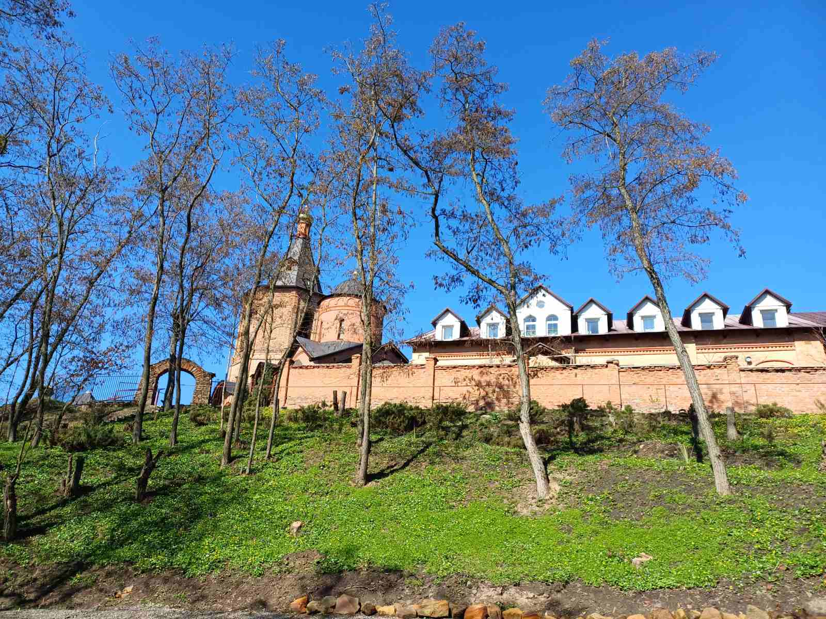
Мета: дослідити історичний шлях становлення Свято-Троїцького чоловічого монастиря на території села Чернеччина, сучасний стан та визначити його роль у духовному та культурному житті Охтирщини.
Завдання дослідження:
Зібрати та проаналізувати історичні джерела щодо заснування монастиря;
визначити основні етапи розвитку монастиря у контексті історичних подій України;
розробити екскурсійний маршрут територією с. Чернеччина до монастиря для мешканців села та туристів.
Об’єкт дослідження: Охтирський Свято-Троїцький чоловічий монастир.
Предмет дослідження: історія створення та існування монастиря у різні періоди історії України.

Slide 3
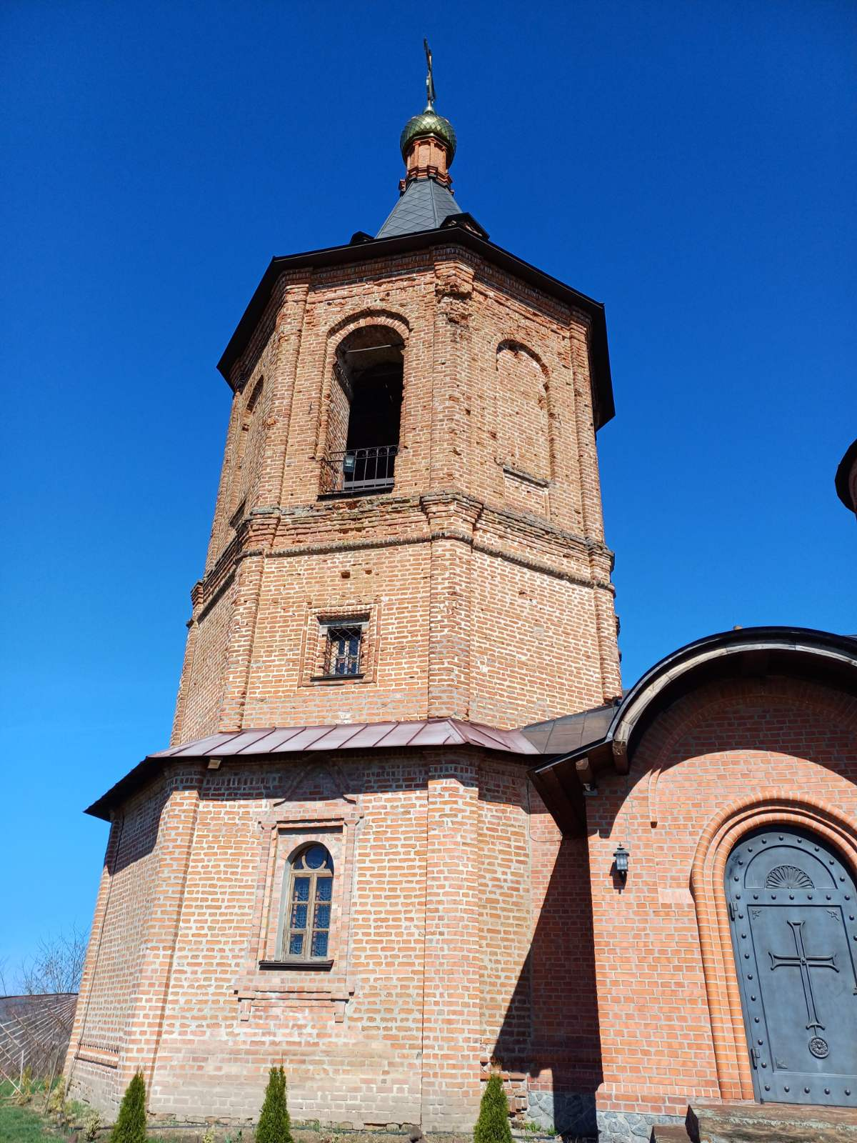
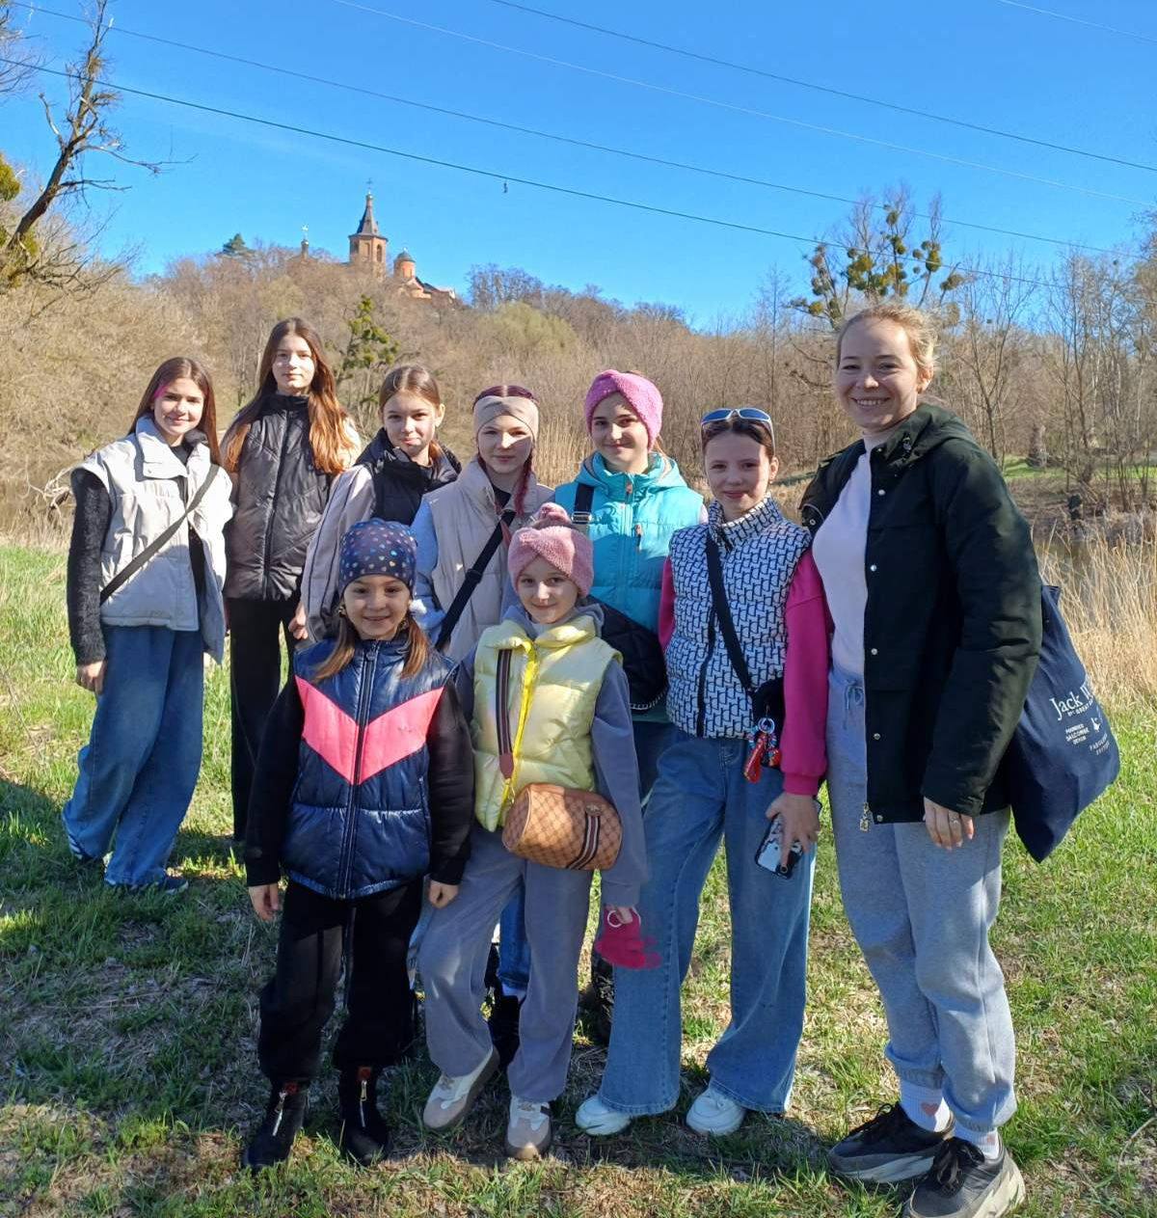
Методи дослідження. Щоб прокласти екскурсійний маршрут до монастиря, були використані різні методи дослідження: описовий метод – для характеристики об'єктів дослідження: дзвіниці Свято-Троїцького монастиря; метод спостереження – під час безпосереднього відвідування досліджуваних місць, фіксації їх особливостей, стану; історико-пошуковий метод – для збирання інформації про історичне минуле рідного краю; аналіз джерел – для вивчення наукових, публіцистичних та краєзнавчих матеріалів, пов'язаних із темою дослідження; фотодокументування.
Дзвіниця Свято-Троїцького монастиря
Прокладання туристичного маршруту до монастиря із с. Чернеччина

Slide 4
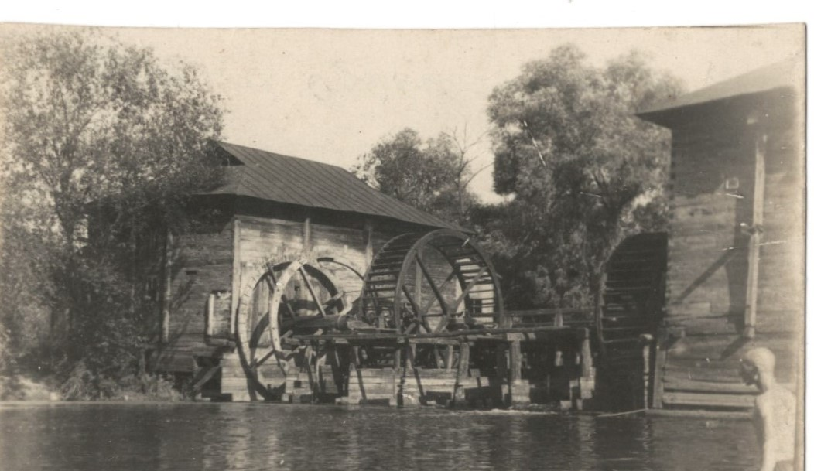
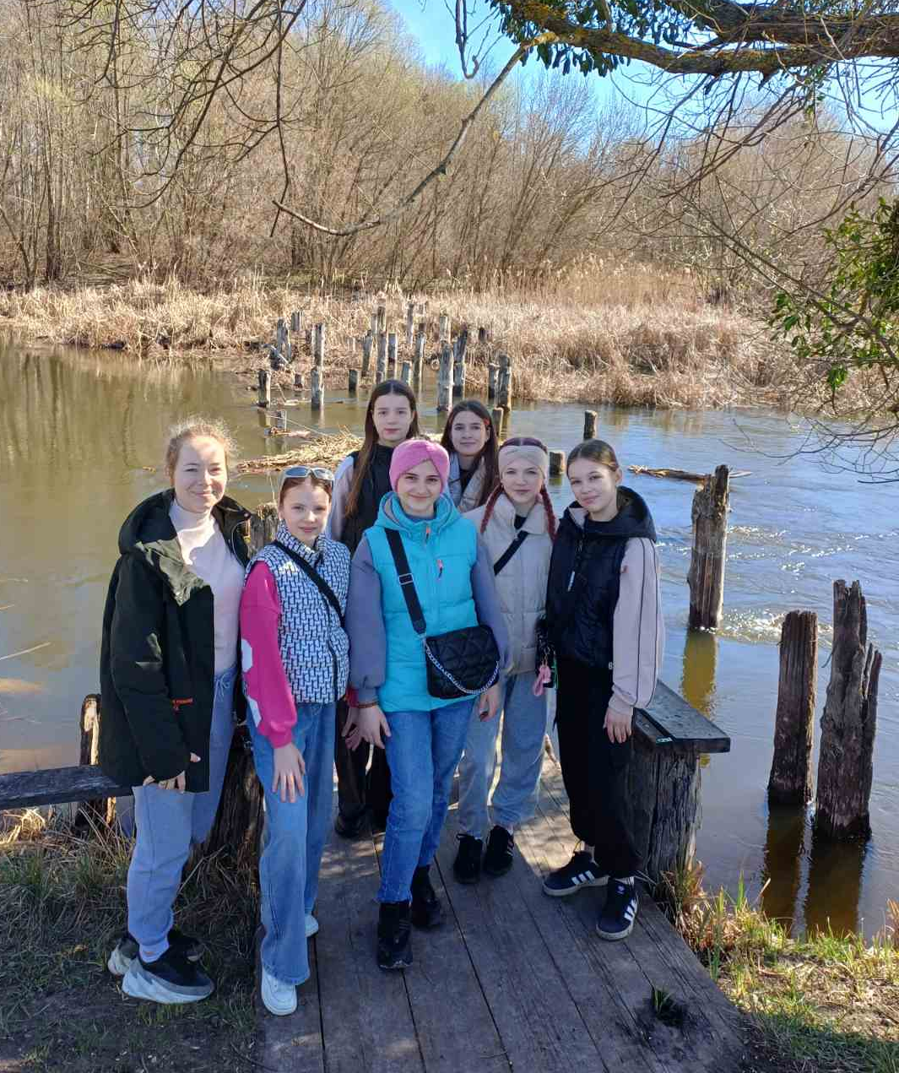
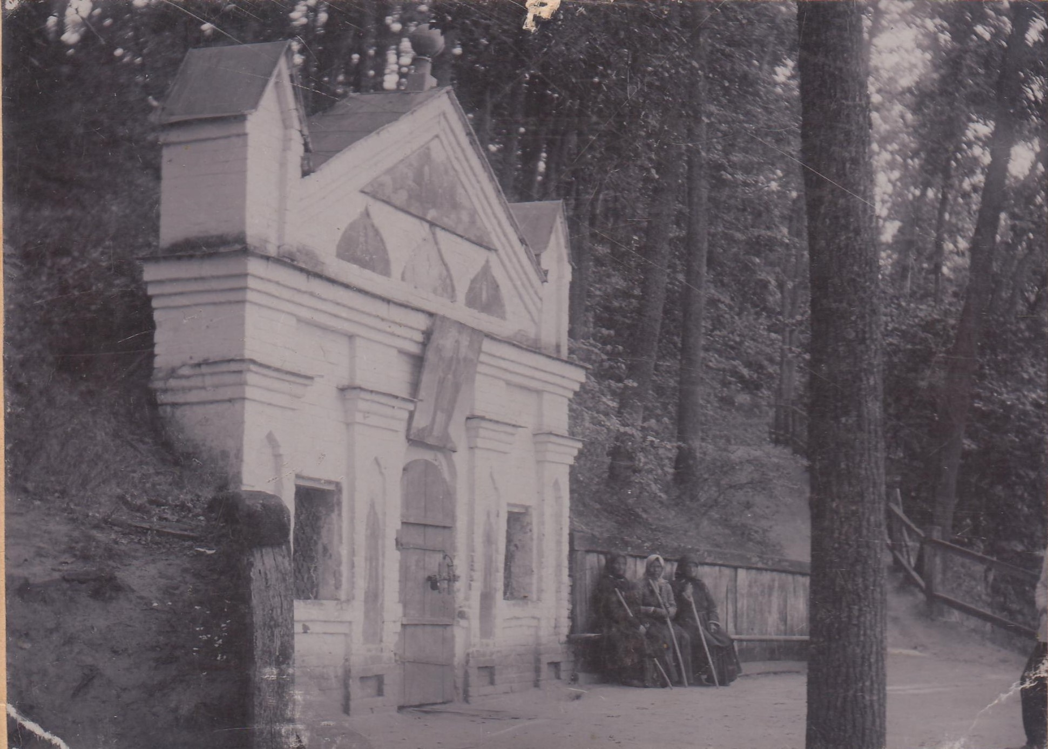
Охтирський Свято-Троїцький монастир був заснований у 1654 році. Перший храм з дерева збудували в ім’я Благовіщення Богоматері, і монастир називався протягом майже 70-ти років Благовіщенським. А в 1724 році був збудований храм святої Тройці і з того часу монастир став називатися Свято- Троїцьким. Також ченці збудували собі печери та підземні ходи, в яких вони молилися, ховали мощі, писали книги. По цих печерах можна було пройти з Троїцького монастиря під Ворсклою до Успенського Собору в місто Охтирку. Підземні ходи були шириною 1,5 метри, висотою з будинок. Проте печери були затоплені і всі історії про підземні ходи залишаються легендою та загадкою. Знаходимо приголомшливі перекази про перебування в монастирі Григорія Сковороди, який також був зачарований красою Охтирщини. З 1787 р. до 1843 р. монастир тимчасово припинив своє існування, але згодом знову почав відбудовуватися та функціонувати. На річці Ворскла у вагу привертали красиві водяні млини. Про них згадується ще в листах полковника Охтирського козацького полку Івана Перехрестова, який передав у власність монастиря млин на довічне користування.
На місточку старого млина

Slide 5
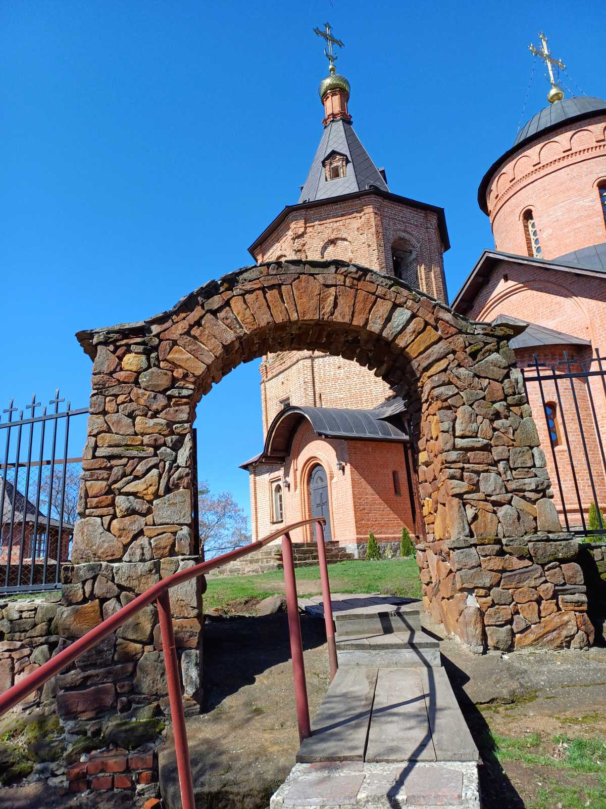
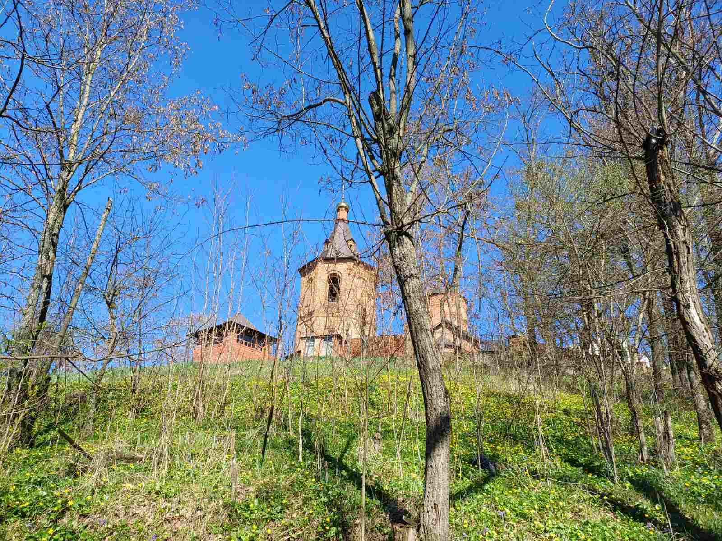
Висновки. Отже, проаналізувавши достатню джерельну базу, ознайомившись із старими фото монастиря, спогадами очевидців, відвідавши околиці монастиря, вважаємо, що вивчення історії Свято-Троїцького монастиря та розроблення екскурсійного маршруту буде актуальним та цікавим як для мешканців Охтирщини, так і для туристів. Адже через вивчення історії монастиря ми дізнаємося і про заснування навколишніх сіл: Чернеччина, Доброславівка, Риботень, Журавне; і про зв’язки ченців з Охтирським козацьким полком, прослідковуємо як різні періоди історії України впливали на становлення монастиря.

